Slide 1
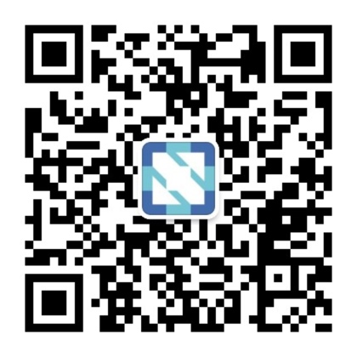
CNCF概况
下载本演示文稿，请登录：
https://github.com/cncf/presentations

Slide 2
目录
关于 CNCF
CNCF 生态系统支持Ecosystem Support
认证，培训，和伙伴
CNCF 会员权益
加入CNCF 最终用户社区

Slide 3
CNCF是一个什么样的机构?
CNCF具备全球技术架构中最核心的部分。CNCF 将全球最顶尖的开发者，用户 和企业联系在一起，并召开最大型的开源开发大会。

Slide 4












CNCF是隶属于Linux基金会的一个组织 今天的Linux基金会远远大于Linux
安全
网络
云
汽车
区块链
网
我们正在通过计划帮助全球的隐私和安全性对整个网络进行加密。
我们围绕网络创造生态系统以提高在不断变化的软件定义数据中心的灵活性。
我们正在创造云的可移植性层，驱动事实上的标准，并制定针对所有云的编排层。
我们正在为汽车行业创造信息娱乐平台，可扩展到仪表板和远程信息处理系统。
我们正在创造一个永久的、安全的分布式账本，使得更容易地创造具有成本效益的、分散的业务网络。
我们正在为下一代联网、移动、无服务器和物联网应用提供应用开发框架。
我们经常添加项目；关于最新的项目清单可以浏览tlfprojects.org

Slide 5







































云原生计算基金会
非盈利机构，隶属Linux基金会，成立于2015年12月份
已毕业项目
服务发现
核心/价值存贮
仓库
编排
服务规范
规范
监控
存贮
核心/价值
存贮
容器运行时间
服务代理
日志
数据包管理
分布式追踪
软件更新规范
存贮
孵化中项目
持续集成& 部署
数据包规范
无服务器
网络API
入口控制器
监控
容器运行时间
图像分布
API
网关
容器安全
CI/CD
计划
远程过程调用
Autoscaling
边缘
消息传递
可观测性框架’
运行器周期管理
身份规范
身份
监控
GitOps
安全

Slide 6
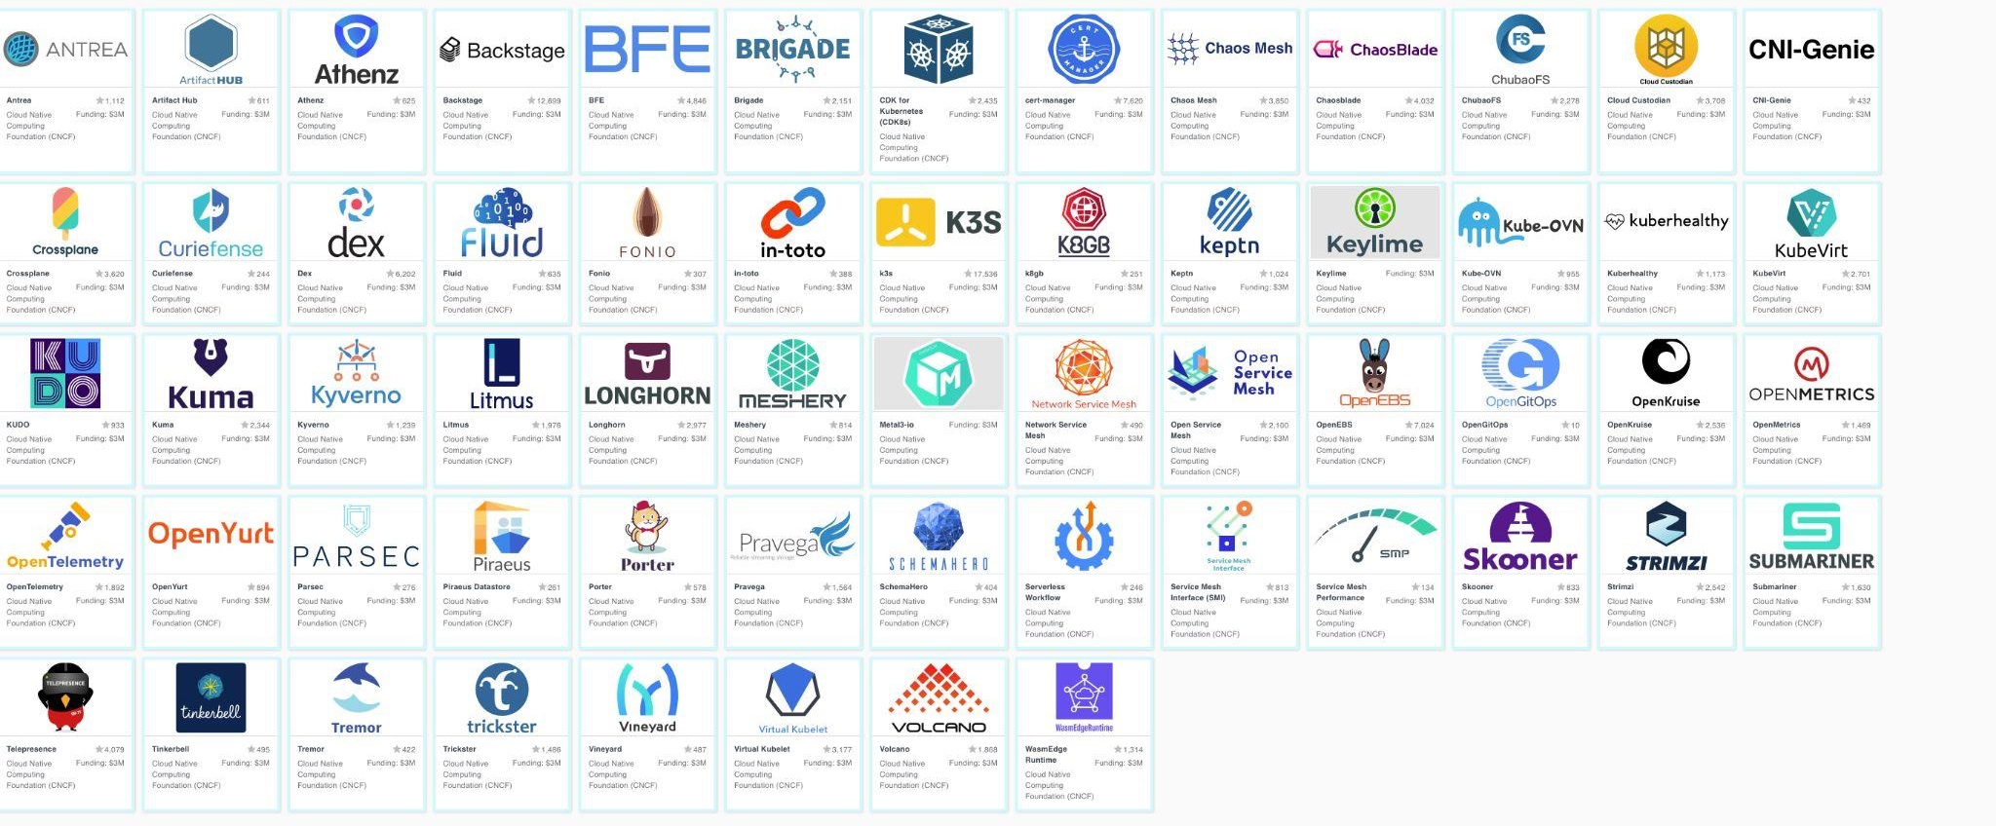
云原生计算基金会
砂箱项目

Slide 7
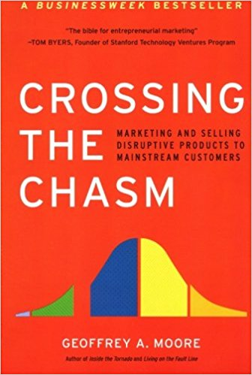
CNCF项目成熟情况
已毕业
晚期大众
“保守派”
“鸿沟”
孵化中
创新者
“技术人员
砂箱
早期采用者
“有远见者”
早期大众
“实用主义者”
”
落后者
“怀疑论者”

Slide 8
CNCF 架构
Marketing Committee
Governing Board
管委会
Technical Oversight Committee
技术监督委员会
End User Community
最终用户社区
市场推广
委员会
特别兴趣小组
最终用户特别兴趣小组和 用户小组
主要由供应商组成
为基金会提供资金
负责市场和战略方向
由11位最高的技术设计师组成
管理新项目
做为项目资源入口
这些技术的真正最终用户
反馈需求信息
以及好的和坏的经验

Slide 9



























































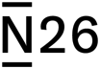
















































CNCF 是以用户为驱动的开源组织 - 150+ 用户单位
Plus 14 non-public members

Slide 10


























































全球最大的云和软件公司
白金会员
黄金会员
Academic/Nonprofit Members

Slide 11
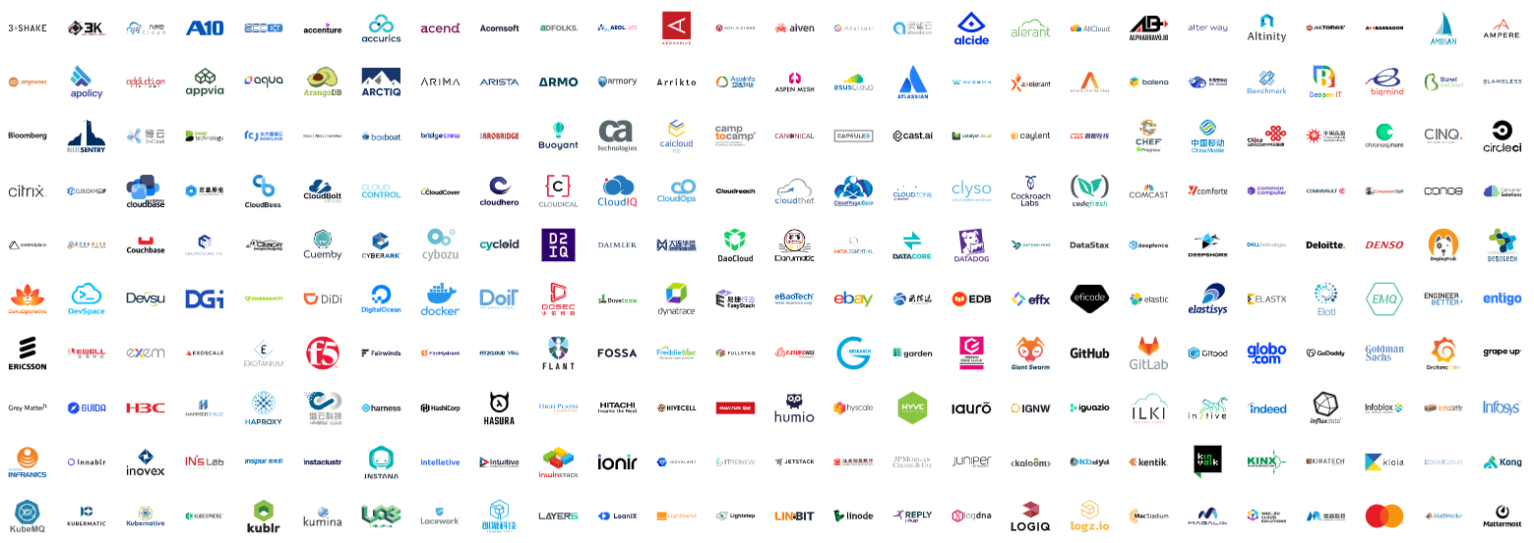
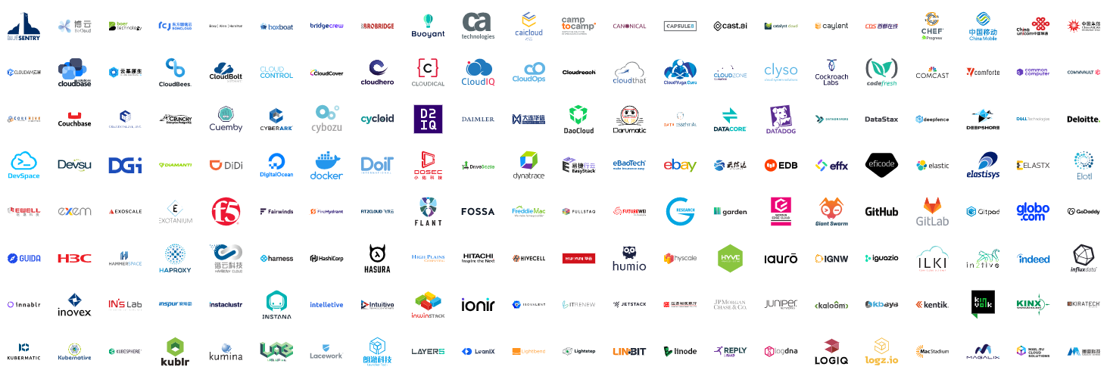
以及各类创新性企业 - 630+ 会员
白银会员
See all Silver members in the member landscape!

Slide 12
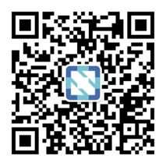
























































中国区会员
白金会员
黃金会员
银牌会员
Academic/Nonprofit

Slide 13
CNCF 生态系统支持
CNCF的使命是要将云原生计算推广到无处不在。

Slide 14
CNCF 云原生定义 v1.0
云原生技术有利于各组织在公有云、私有云和混合云等新型动态环境中，构建和运行可弹性扩展的应用。云原生的代表技术包括容器、服务网格、微服务、不可变基础设施和声明式APIs。
这些技术能够构建容错性好、易于管理和便于观察的松耦合系统。结合可靠的自动化手段，云原生技术使工程师能够轻松地对系统作出频繁和可预测的重大变更。
云原生计算基金会（CNCF）致力于培育和维护一个厂商中立的开源生态系统，来推广云原生技术。我们通过将最前沿的模式民主化，让这些创新为大众所用。

Slide 15
为什么各类型机构正在采用云原生技术
更加的资源效率使你可以用更少的服务器运行同样数量的服务
云原生基础设施提高了开发速度-提高了您的服务速度-同时降低了风险
云原生允许多种云 (包括公有云之间的转换或在多个云上运行) 以及混合云 (在您的数据中心和公有云上切换任务)
云原生架构使得更快速地部署成为可能---提高了服务速度---同时降低了风险

Slide 16
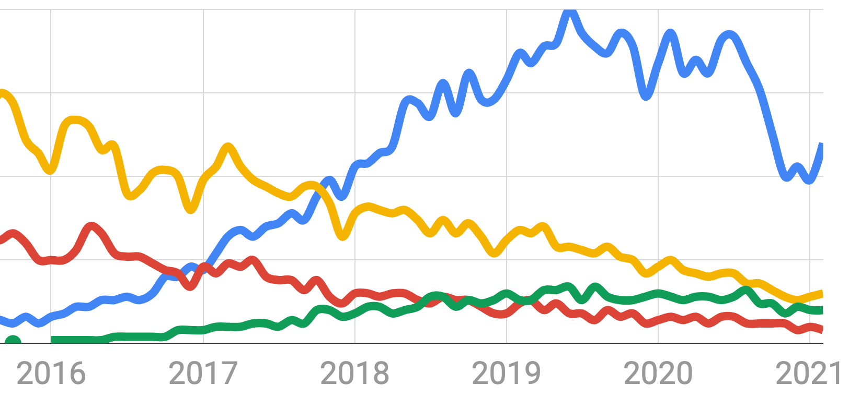
Kubernetes 在搜索趋势的情况
Kubernetes OpenStack Hadoop Serverless

Slide 17
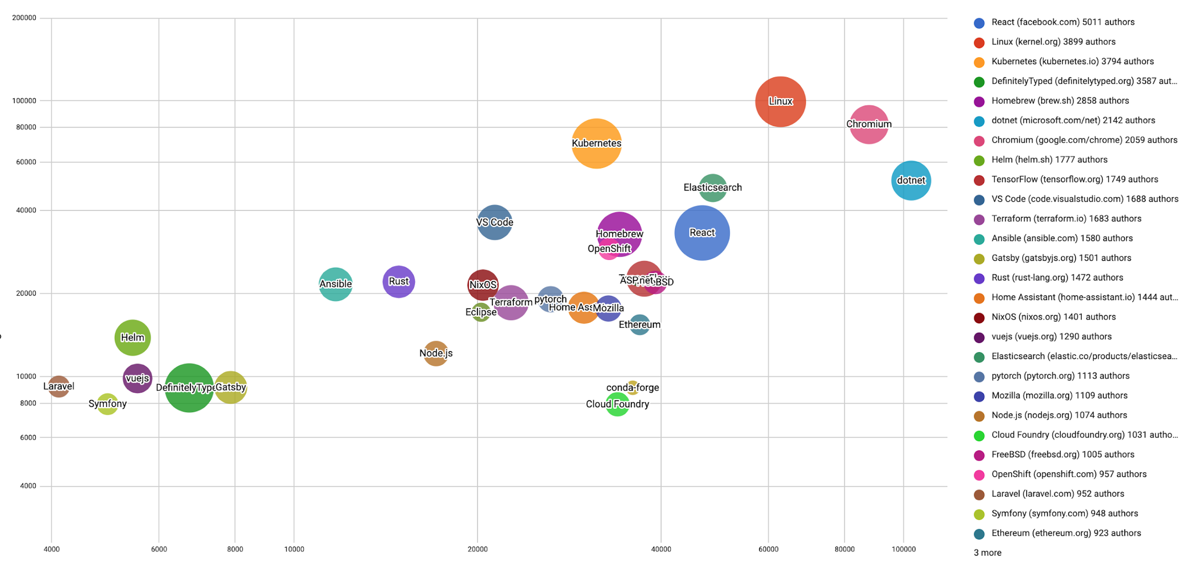
30 个发展速度最快的开源项目
2018-07 to 2019-06
Logarithmic Issues & PRs
https://www.cncf.io/blog/2017/06/05/30-highest-velocity-open-source-projects
Commits

Slide 18
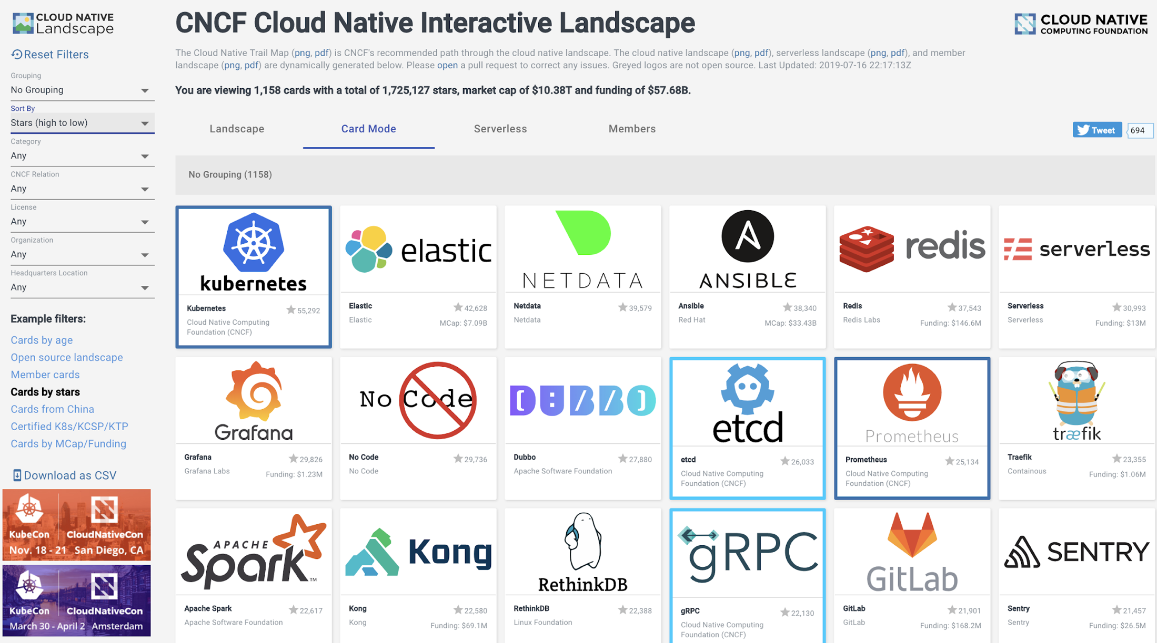
请点击以下链接https://l.cncf.io

Slide 19
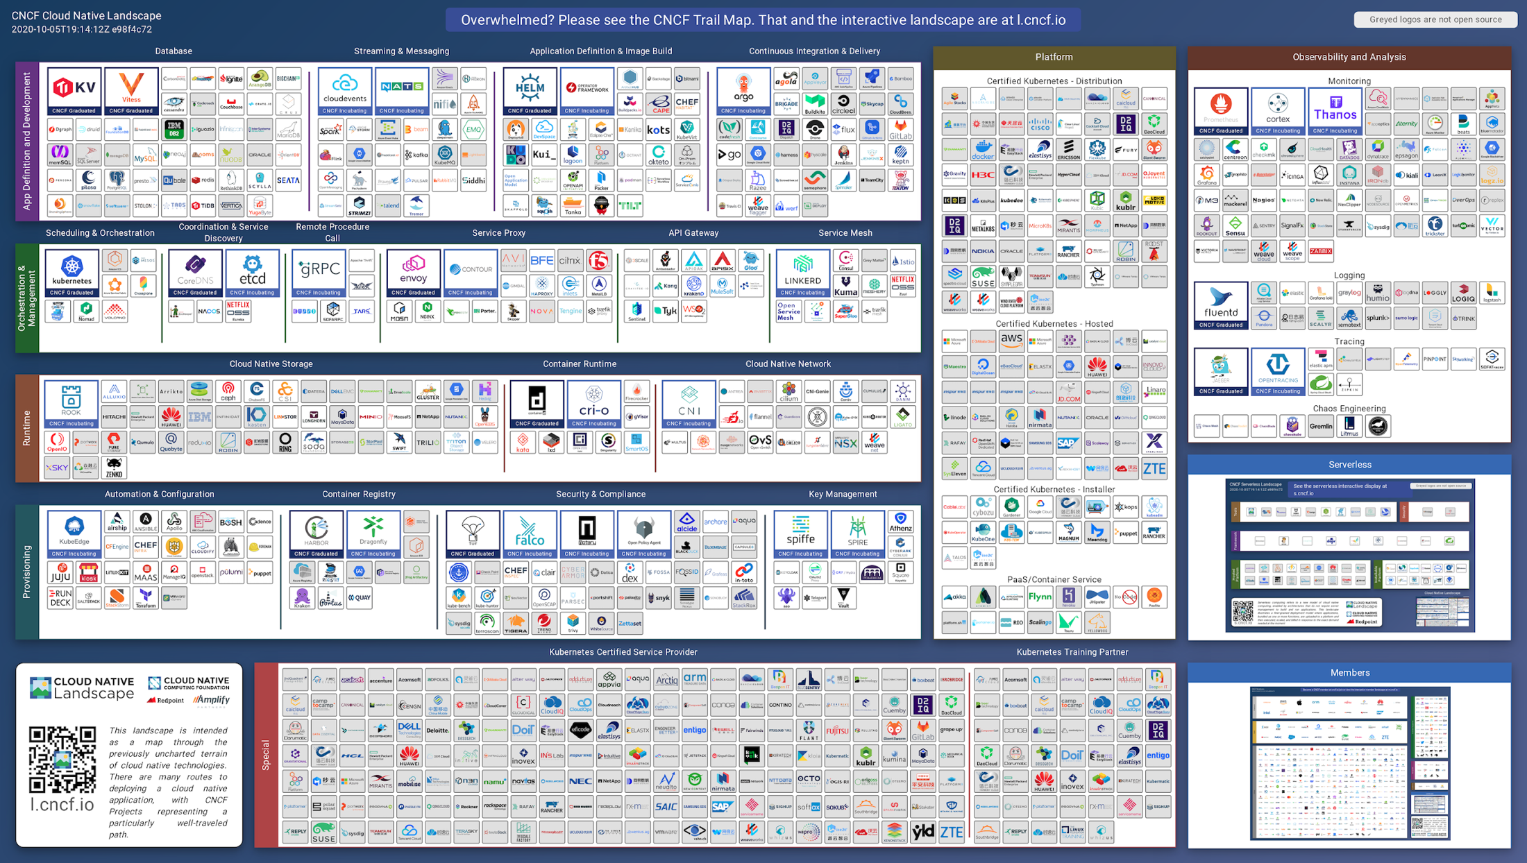

Slide 20
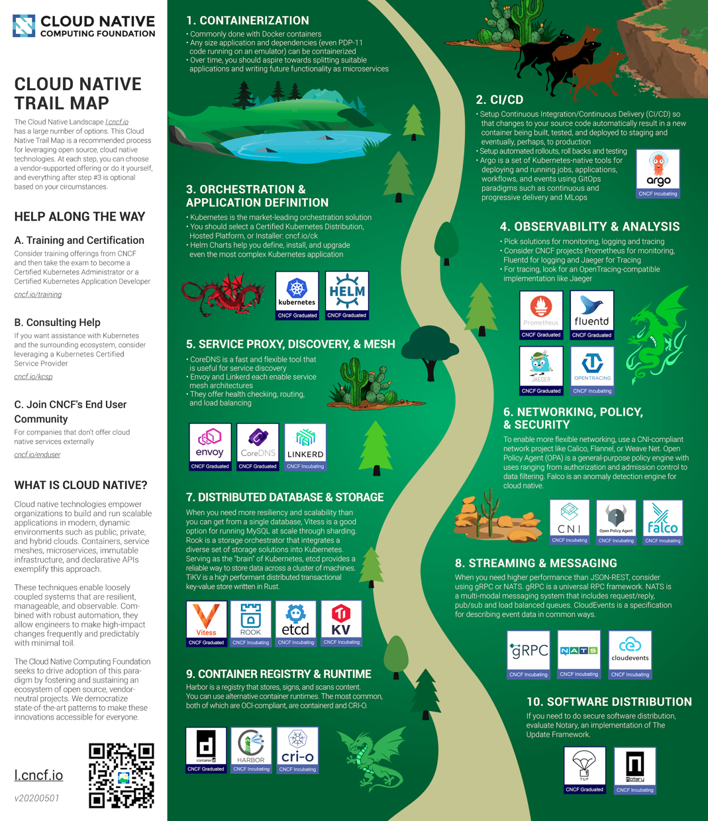
云原生步道地图
Trail Map: l.cncf.io

Slide 21
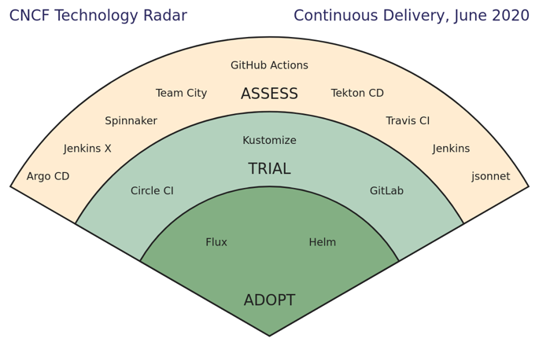
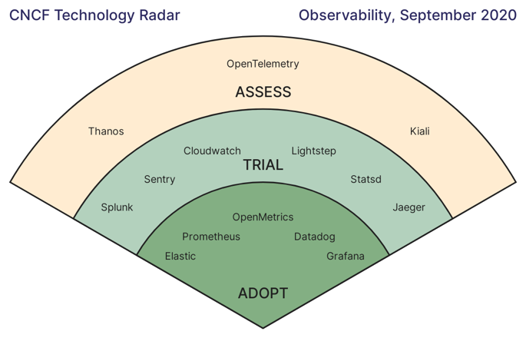
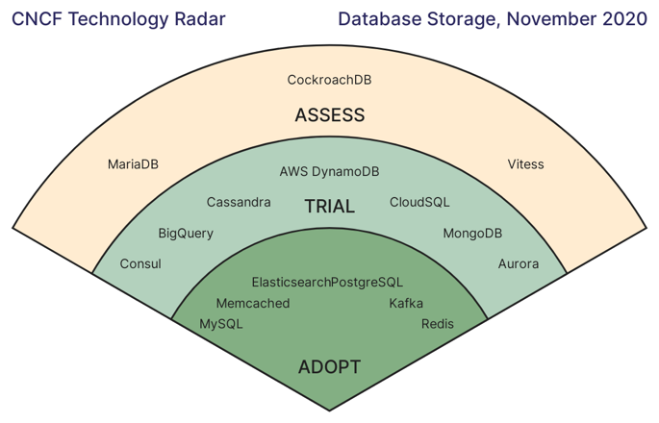
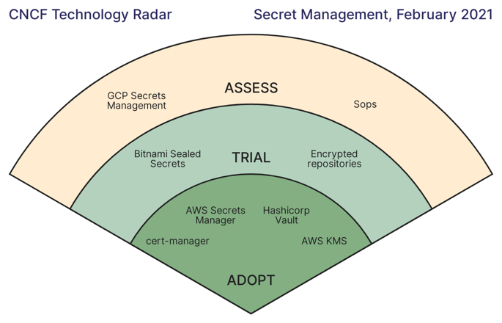
CNCF 用户技术雷达
技术雷达是对于各种新技术技术给予的建议性指导。CNCF 最终用户雷达帮助技术类听众了解最终用户在云原生领域采用哪些解决方案以及他们的建议。

Slide 22

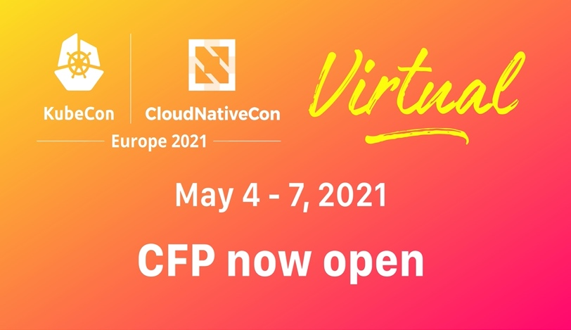
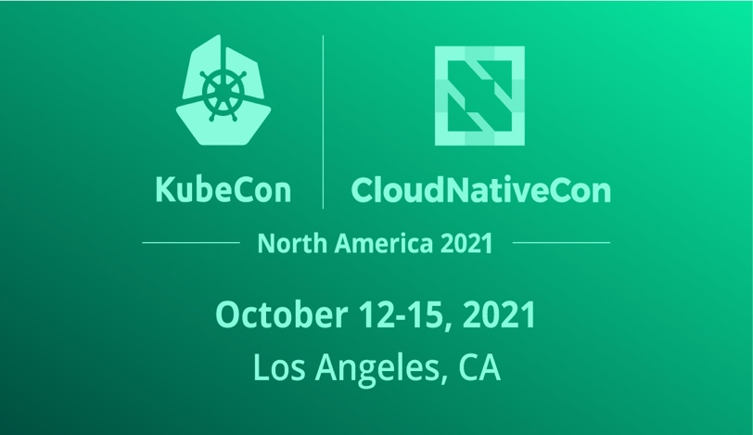
拥抱社区
遇见我们的大使
本地云原生影响力人物
导师计划
在开源领域学习和成长
云原生社区小组
本地meetup 活动
Kubernetes Community Days
区域性云原生链接活动
KubeCon + CloudNativeCon
全球最主要的云原生大会!
同场会议
演讲者资源库
为您下一次的活动寻找演讲嘉宾

Slide 23


贡献 – 代码& 云原生布道
代码贡献 – 技术监督委员会
App 交付
贡献者战略
网络
运行
安全
存储
可观测性
工作小组
连续集成 (CI)
无服务器
80+ 项目
CNF 测试套具
CNF WG
非代码贡献- 云原生布道
Cartografos WG – 即将上线!
CNCF.io blog (项目和会员)
Kubernetes.io blog (对所有人开放)
市场委员会 (仅限会员)
商业价值子委员会
云原生词汇表 (对所有人开放)
在线项目 (仅限会员)

Slide 24
认证，培训, & 伙伴

Slide 25



上百万经过培训和认证的专业人员
Kubernetes 慕课已经报名了165,000 学员
认证 Kubernetes管理员 (CKA) exam 考试人数超过37,000
认证 Kubernetes 应用开发者 (CKAD) 考试报名人数超过 18,300
其它课程包括include:
Service Mesh Fundamentals
Manager Kubernetes Applications with Helm
Cloud Native Logging with Fluentd
Intro to Service Mesh with Linkerd
Intro to Serverless on Kubernetes
Intro to WebAssembly

Slide 26

Kubernetes认证服务供应商
一批经过严格审查的Kubernetes 服务供应商，具备丰富的服务经验，通过支持、咨询、专业服务或培训等帮助其它企业成功采用Kubernetes。
利益
置顶网站页面https://kubernetes.io/partners/
成为社区领导和帮助企业使用Kubernetes的专家。
当用户搜索咨询伙伴时，可以提升企业的知名度
Kubernetes认证服务商名单可在以下网址查询https://kubernetes.io/partners/#kcsp, 和https://www.cncf.io/certification/kcsp/, 以及 https://landscape.cncf.io 这些网址列出的KCSPs （Kubernetes认证服务商名单）每月的搜索量总共超过25,000 页。
要求
三个或以上通过CKA 考试的认证工程师
业务模式可以支持企业用户
公司网站有Kubernetes 专业服务登录页面，详细介绍公司的培训，咨询，实施以及支持服务。
是CNCF会员

Slide 27




















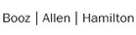













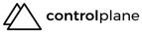














































































































220+家认证Kubernetes 服务商

Slide 28

Kubernetes 培训服务商 (KTP)
一批经过审查的在云原生技术领域有深厚经验的服务商提供培训服务。
旨在寻找提供CKA考试（认证Kubernetes管理员）专业培训个人或公司可以从KTPs列表中寻找培训服务机构，这些培训机构均是通过了严格的资质审查程序的。
成为KTP 的条件：
是 CNCF 会员 (同时需要通过KCSP认证)
登录页面显示提供Kubernetes培训服务的信息
有足够的培训能力，需要通过严格的经验和资质审查
已经通过KCSP 认证资质或者能够完全满足KCSP 要求的条件
是CKA 和/或 CKAD 考试的分销商
目前详细的要求可以登录 KTP Program

Slide 29




















































57 Kubernetes 培训服务商(KTPs)

Slide 30

Kubernetes 一致性认证
软件一致性认证可以确保每个服务商使用的Kubernetes版本支持所需要的APIs, 以及开源社区的版本。
对于使用Kubernetes的机构而言, 一致性认证可以确保Kubernetes的安装从一次到下一次的互用性。从而提高了使用者选择服务商的灵活度。
CNCF 运行Kubernetes 一致性认证项目。全球顶尖的企业软件服务商和云计算供应商都使用认证过得的Kubernetes技术。

Slide 31



























































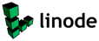




































113家通过Kubernetes 一致性认证的企业

Slide 32
CNCF 会员权益
CNCF 旨在加强跨公司之间的协作，以及与我们的中立IP区域的互操作性，丰富贡献者项目，最重要的是，赢得最终用户对我们的信任。

Slide 33



会员价值所在
加入CNCF的会员主要是希望在云原生生态系统的支持和发展中扮演积极的角色。
CNCF 会员能够享受以下益处:
1
2
3
树立思想领导地位
扩大市场活动映像，提高品牌知名度
提高社区参与度

Slide 34






扩大市场推广活动，提高品牌知名度
通过CNCF市场推广活动，扩大您在社区的触角和知名度. 会员可以参与以下活动:
CNCF 市场委员会
加入市场委员会，在这里与云原生领域的同行们欢聚一堂
CNCF Webinars
一个成本经济的平台，可以向社区新老会员展现您公司在最佳运行方式、趋势、即新技术方面的思维领导力。
CNCF 博客
一个可以展现您思维领导力和行业评论的平台，还可以分享CNCF项目的技术攻略等内容。
Kubernetes Blogs + KubeWeekly
这两项内容全部是为社区驱动做的努力。CNCF的会员收到相关内容的指导和建议，可以在社区内最大程度分享您有关Kubernetes 的故事。
KubeCon + CloudNativeCon
CNCF 为Kubernetes和其它云原生技术举办的最大规模的会议，之前两届会议每次的参会人数都超过4000人。
公众关系& 分析师关系支持CNCF 为会员提供分析季报，包括关键字，引用，研究重点等的顶级分析。

Slide 35




社区参与度
CNCF 由一系列开源项目组成。会员们可以通过各种活动参与到我们项目的生态建设，分享各自的故事。作为会员您可以参与的活动主要有
演讲的机会
CNCF 每年在全球举办一系列小型的活动，同时也被各类其它活动邀请去发表讲话。对于此类活动，我们经常邀请会员给与支持或者代表CNCF去参加这些活动。
Linux Foundation 会员
The Linux Foundation (LF) 是建立可持续开源生态体系的组织。一旦会员加入CNCF，同时也加入了LF，从而整个会员组织加入了由全球1000多家顶级技术公司代表参与整个开源大社区。
用户案例研究
用户故事能够提为达到商业目标和挑战而进行的技术对话。该活动的特点是以真实世界的使用情况作为案例以及这些云原生项目对用户商业活动产生的影响。
大使项目
成为云原生的倡导者，并且拥有在云原生领域 认可的专业技术。大使被赋予权利在社区范围内推广CNCF的项目和技术。
Kubernetes.io 合作伙伴列表
kubernetes.io 伙伴页面包括Kubernetes一致性认证，KCSP 以及KTP的单独列表。有一位会员报告说该企业18%的收入来源于 kubernetes.io 或者 cncf.io.

Slide 36







思想领导
CNCF会员能够进行互通，有助于构建云原生市场。 会员可以参与的活动有：
培训和认证
CNCF与 Linux Foundation一同管理我们项目的培训和考试。我们主导的考试有： Kubernetes 认证管理员 (CKA) 以及 Kubernetes认证应用开发员 (CKAD).
TOC 贡献者
CNCF的技术监督委员会 (TOC) 为云原生社区的技术领袖
互动景观展示
CNCF的互动景观图展示了生态系统内全部的云原生产品和项目。凡是需要采用云原生技术的都会来此浏览，寻找可以获得的接触和采用的技术产品。2020年全年的浏览量为5.9M!
选举进入管委会，监督CNCF的愿景，与技术监督委员会一同工作，技术监督委员会在全球最大的
Certified Kubernetes一致性认证
Kubernetes一致性认证项目确保会员使用的Kubernetes版本支持所需的 APIs.
Kubernetes 认证服务商 (KCSP)
KCSP 项目是对那些已经通过认证并且经过严格评审的服务商给与标注。这些服务商都具有丰富的经验能够帮助企业成功Kubernetes.
Kubernetes 培训伙伴 (KTP)
The KTP 项目是授予合格的培训提供商，这些提供商在云原生培训方面有丰富的经验。

Slide 37
CNCF 和 LF 共同会员年会费
白金会员
$370,000*
黄金会员
$120,000
白银会员或用户会员
雇员人数5,000 以上: $50,000
雇员人数3,000 - 4,999: $45,000
雇员人数1,000 - 2,999: $35,000
雇员人数500 - 999: $25,000
雇员人数100 - 499: $15,000
雇员人数50 – 99: $10,000
雇员人数低于50 : $7,000
学术机构或非盈利组织
$500 非盈利组织或者$1,000 学术机构
*Three year minimum commitment

Slide 38


白银会员
白银级别会员是表明其对支持CNCF及其生态系统的发展。我们鼓励新进成立的机构从白银级别开始加入我们社区来，与CNCF建立伙伴关系。
白银会员权益：
参加所有市场推广活动，社区活动，思想领导力表现机会。
参加选举任命一（1）位代表进入CNCF管委会。 每十（10）名白银会员可以选举一位进入管委会，管委会最多不超过三（3）位白银代表。
每季度有两次举办市场活动的机会, 包括要求网络研讨会, 直播, 以及YouTube 播放。具体需要通过CNCF’s Online Programs提出申请，获得批准后可以进行。
享有KubeCon + CloudNativeCon 赞助折扣。 以及 Linux Foundation 所有活动案赞助折扣。
在CNCF网站和市场推广材料上展现白银会员logo，彰显白银会员对基金会的支持。
获得Linux基金会的邀请参加开源领袖峰会。
在CNCF每季度的新进白银会员公告中介绍新加入的白银会员机构。
10张电子券可以用于在线学习，认证考试，或者合并使用。以及其它适用条件。
在events.linuxfoundation.org社区活动日历中中露出白银会员公司的活动； https://events.linuxfoundation.org/about/community/

Slide 39

黄金会员
黄金级会员是对CNCF及其使命给予全面支持的机构。黄金级会员机构坚定地致力于开源技术的开发利用，帮助CNCF成长，代表他们的用户的发出声音，并回馈整个社区。
黄金会员权益:
享有全部白银级会员权益的基础上，外加;
参加选举，每五（5）名黄金会员可以选举一（1）位代表进入CNCF管委会 ，管委会最多不超过三（3）位黄金代表。
向业界各位领导者发出你的声音，协助制定CNCF的战略发展方向。CNCF管委会成员均是全球顶尖的公有云公司和私有云公司以及软件公司。
通过与CNCF执行董事、首席营运官和工作人员更多的互动交流，更深入地了解CNCF战略和项目路线图。
团队随时准备帮助您实现目标，不论是开源贡献，开辟新市场，投资机会，行业趋势，以及/或者开源项目的捐助。 每年CNCF的领导层将会与黄金会员公司的股东召开一次线上会议或者在CNCF活动上举行一次战略审查会议。
每季度有四次举办市场活动的机会, 包括要求网络研讨会, 直播, 以及YouTube 播放。具体需要通过CNCF’s Online Programs提出申请，获得批准后可以进行。
增加获得Linux基金会开源领袖峰会的邀请机会。
与CNCF公关团队合作，创建个性化的新闻稿作为会员加入公告。

Slide 40

白金会员
白金级会员是最高级别的会员，同时也是不遗余力位基金会托管的开源项目做贡献的机构。白金会员设有有专门的内部资源，与CNCF + LF团队成员协同工作，致力于基金会项目的发展和采用。这些公司希望推动云原生计算无处不在，并发挥最积极的作用。白金会员公司在会员中扮演最积极的角色，推动云原生计算无处不在。
白金会员权益:
享受黄金和白银级别的所有权益的基础上，外加；
享有一个 (1) 确定席位在 CNCF 管委会 + 同时在任意一个分委员会或管委会的活动中派驻另外一名代表作为投票成员。.
通过参加CNCF领导小组，进一步深入到 CNCF 战略和项目中去。
白金级别会员享有在CNCF定制体验的独特机会。CNCF团队随时帮助白金会员实现战略目标。CNCF能够帮助指导白金会员在开源领域的贡献，新市场的创建，以及/或者开源项目的捐赠。您有任何想法? 尽管提问!
CNCF领导层与白金会员股东每年有两次面对面或线上方式召开业务和战略审查会。
享有参加在网站和市场推广资料中白金会员享有最显著的露出位置。
任何一次KubeCon + CloudNativeCon 会议钻石赞助商资格的首选权。
包括KubeCon + CloudNativeCon 主旨演讲 发布。 自选演讲者将有60秒钟的在线或登台演讲。

Slide 41

学术类或非盈利性会员
学术类和非盈利性会员仅限于学术机构及非盈利机构申请。
学术类/非营利性会员的权益:
参加所有市场推广活动，社区活动，以及思想领导力的表现机会。
获得KubeCon + CloudNativeCon 赞助折扣。
在CNCF官网及市场推广材料中将您的组织作为会员展示组织logo。
在CNCF每季白银新进会员公告中介绍您的机构。

Slide 42
权益快照
会员权益 | 学术/非盈利 | 白银 | 黄金 | 白金
战略社区参与指导 | 无 | 无 | 年度 | 定制化
管委会的选举和参加 | 无 | 有 | 有 | 确保席位
会员市场推广计划 | 有 | 每季度2次 | 每季度4次 | 每季度4次+现场网络研讨会
会员新闻发布 | 季度小组发布 | 季度小组发布 | KubeCon 主旨演讲宣布+ 定制化的 PR 活动 | KubeCon 主旨演讲宣布+ 特定演讲者, 以及定制化的PR 活动
在CNCF.io, 全景图，以及Lf官网进行Logo识别 | 有 | 有 | 有 | 有
活动赞助折扣Event | 有折扣 | 有折扣 | 有折扣 + 第二级别钻石赞助权益选择权 | 有折扣+ 钻石赞助首选权
最少需要承诺三年会员资格
包含LF Associate 资格
包含白银会员权益

Slide 43
加入CNCF 最终用户社区
CNCF 目标是将不同的用户连接起来，招募人才，在供应商中立的环境中成功使用用云原生技术。

Slide 44

最终用户社区
CNCF为最终用户提供多种机会来参与社区贡献，并为自己发声。那些进限于在自己公司内部使用云原生计算技术，但不对外出售任何云原生服务公司有资格参加最终用户社区。在这里，你有机会与同行合作确立最佳操作方式，直接接触项目维护者，并且向CNCF提供反馈意见。
加入CNCF最终用户社区的权益包括:
每月有专门的最终用户电话会议、邮件列表以及Slack通道。每个月，我们为最终用户会员安排一次机会，聆听云原生社区社区领袖，包括项目的维护人员、管委会和技术监督委员会成员、未来的项目负责人的讲话及他们相互的讨论。 投票选举一名最终用户社区代表进入技术监督委员会（TOC）。
提供机会促进最终用户会员与CNCF社区交流，包括在网站上显示用户会员的标志，在新闻报导和分析简报中提及用户会员的名称等。（这是可选的；对希望不公开他们参与的最终用户社区成员，我们支持和配合）。
5张门票参加云原生社区的盛会KubeCon + CloudNativeCon欧洲、中国或北美（公司少于300名员工的提供2张门票）。KubeCon + CloudNativeCon 线上会议提供无限量入场券.
用户会员还将收到一个价值7500美元的一个入会套餐--15个席位的在线学习课程和认证。这意味着该会员可以有15名员工在一年内享受不限次数的全部网络学习课程并参加认证考试。
最终用户支持者会员将收到价值2500美元的5张100%的折扣码，可以用来进行网络课程学习，或参加认证考试，或者培训和认证目录中提供的任何课程学习和考试

Slide 45
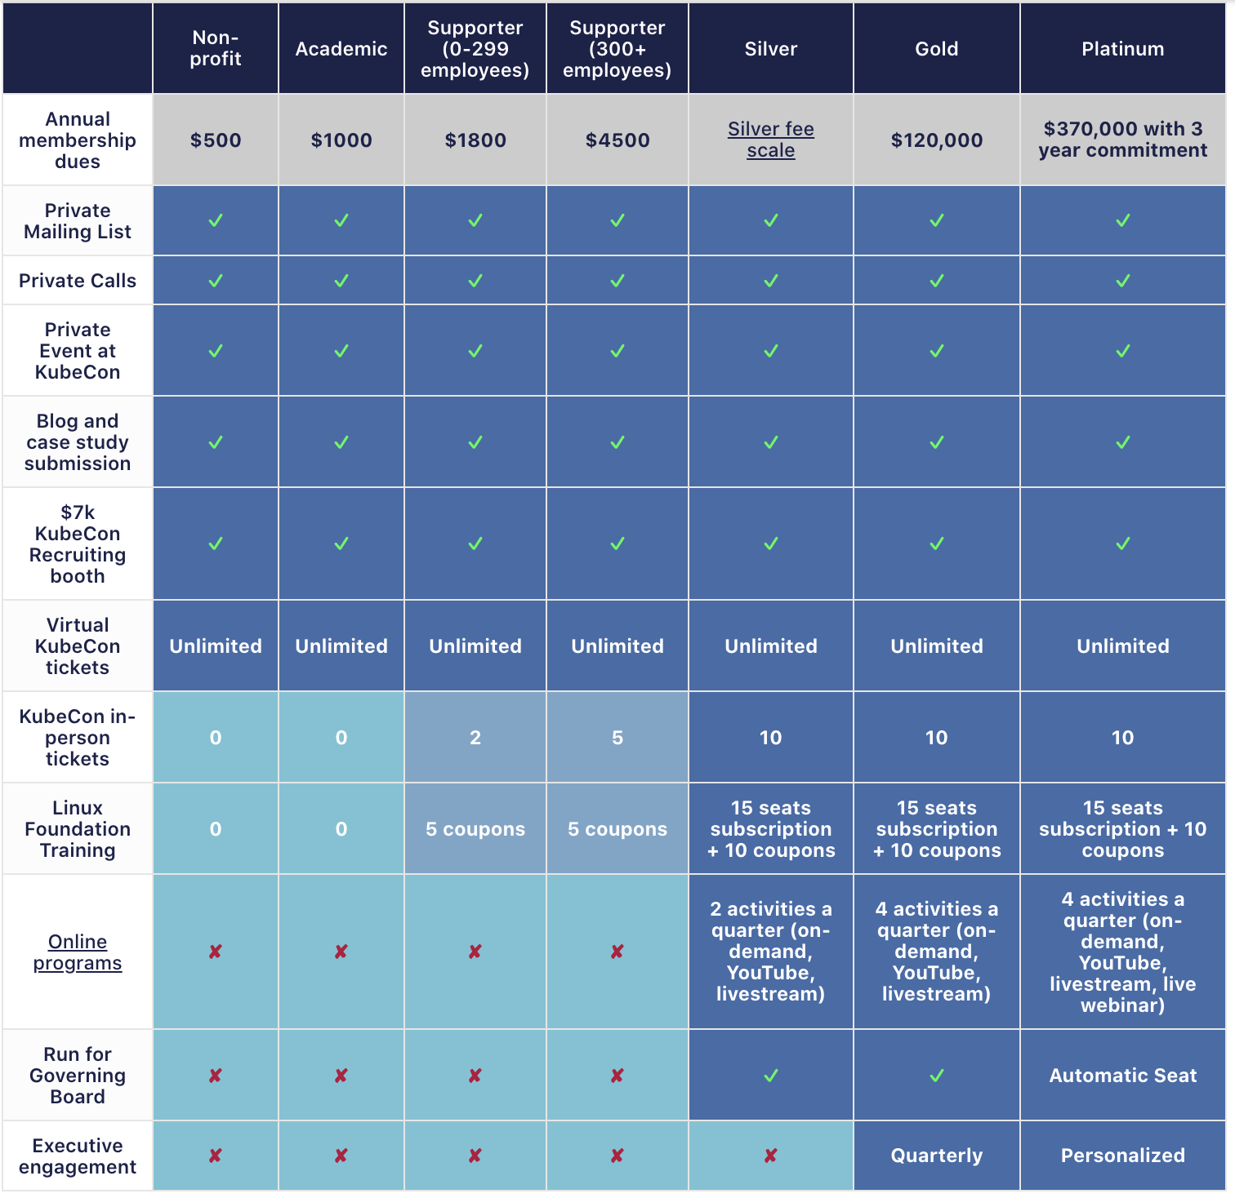
如需详细了解各种会员级别和权益，请点击presentation.

Slide 46
推荐计划
不论是企业还是用户会员每推荐一个用户支持者， CNCF 将以推荐公司的名义捐助5 个虚拟多样化奖学金
发送联系方式到 info@cncf.io 或者直接联系此邮件进行介绍
需要推荐资料进行分享？ 点击了解Battle cards.
助力
社区成长

Slide 47
加入CNCF非常方便!
现在加入，请登录: https://cncf.io/join 或者
一般性咨询: info@cncf.io
PR: pr@cncf.io
活动赞助: sponsor@cncf.io
会员: memberships@cncf.io
本演示文稿链接: https://github.com/cncf/presentations

Slide 48
附件

Slide 49
为什么您应该在CNCF托管您的项目
完全中立的平台，能够增加贡献率
CNCF技术监督委员会给予的背书
参与最终用户和服务供应商社区
专职的媒体和分析师关系团队
每年有大笔的资金投入到项目文件资料、案例研究及其他支持服务
公正的平台，维护项目投入者利益，确保项目的独立性
全职的员工热情的帮助
世界级活动团队，跟踪在世界各地的KubeCon + CloudNativeCon，并为您的项目定制活动
全球 meetup小组安排各种
为CI 和规模测试提供云资源

Slide 50








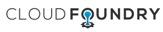

从虚拟化到云原生
云原生计算使用开源软件栈：
细分应用程序为微服务，
包装每个部分进自己的容器
和动态地编排这些容器以优化资源利用
非虚拟化
硬件
开源
IaaS
开源
PaaS
云原生
虚拟化
IaaS
PaaS
容器
2000
2001
2006
2009
2010
2011
2013
2015

